Slide 1
Doku analizi

Slide 2
Doku Nedir?
görüntüleri ilgilenilen bölgelere bölmek ve bu bölgeleri sınıflandırmak için kullanılan bir özellik
Bir görüntüdeki renklerin veya yoğunlukların mekansal düzenlemesi hakkında bilgi sağlar
bir mahalledeki yoğunluk seviyelerinin mekansal dağılımı ile karakterize edilir
görüntü yoğunluğundaki yerel değişikliklerin tekrarlanan modeli
bir nokta için tanımlanamaz

Slide 3
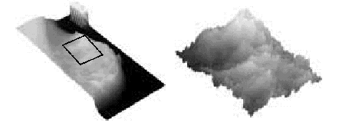
Doku Nedir? (devam etti)
• Doku, görüntü yoğunluğundaki yerel değişikliklerin yinelenen bir modelidir:

Slide 4

Doku Nedir? (devam etti)
Örneğin, bir görüntü %50 siyah ve %50 beyaz piksel dağılımına sahiptir.
Aynı yoğunluk dağılımına sahip ancak farklı dokulara sahip üç farklı görüntü.

Slide 5
Doku
Doku, bazen doku olarak adlandırılan doku ilkellerinden veya doku öğelerinden oluşur .
– Doku ince, kaba, taneli, pürüzsüz vb. olarak tanımlanabilir.
– Bu özellikler bir dokunun tonunda ve yapısında bulunur.
dokudaki piksel yoğunluğu özelliklerine dayanır ,
dokular arasındaki mekansal ilişkiyi temsil eder .
– Eğer dokular küçükse ve dokular arasındaki ton farklılıkları büyükse ince bir doku elde edilir .
– Eğer dokular büyükse ve birden fazla pikselden oluşuyorsa kaba bir doku ortaya çıkar .

Slide 6
Doku Analizi
Doku analizinde iki temel konu:
- doku sınıflandırması
- doku segmentasyonu
Doku sınıflandırması, belirli bir doku sınıfı kümesinden belirli bir dokulu bölgenin tanımlanmasıyla ilgilidir.
Bu bölgelerin her biri kendine özgü doku özelliklerine sahiptir.
İstatistiksel yöntemler yaygın olarak kullanılmaktadır.
( örneğin GLCM, kontrast, entropi, homojenlik )
Doku bölümlendirme, bir görüntüdeki çeşitli doku bölgeleri arasındaki sınırların otomatik olarak belirlenmesiyle ilgilidir.

Slide 7
Dokuyu Tanımlamak
Dokunun tam olarak ne olduğunu tanımlamaya yönelik üç yaklaşım vardır :
Yapısal : doku, bazı düzenli veya tekrarlanan ilişkiler içindeki bir dizi ilkel dokudur.
İstatistiksel : doku, bir bölgedeki yoğunlukların düzenlenmesinin niceliksel bir ölçüsüdür.
özellik vektörü denir .
Modelleme : doku modelleme teknikleri, dokuları belirlemek için modeller oluşturmayı içerir.

Slide 8
Dokuyu Tanımlamak (2)
mikro dokulara yol açtığında kullanışlıdır .
makro dokuları oluşturan bu ilkellerin yerleşimini belirleyen kuralları belirleyin .

Slide 9
Gri Seviye Birlikte Oluşumu
Açıklanan istatistiksel ölçümlerin hesaplanması şu ana kadar kolaydır ancak dokunun tekrarlanan doğası hakkında herhangi bir bilgi sağlamamaktadır.
A gri seviye birlikte oluşum matrisi ( GLCM )
Benzer gri seviye değerlerine sahip piksellerin konumları hakkında bilgi içerir.

Slide 10
GLCM
A birlikte oluşum matrisi hem satırların hem de sütunların bir dizi olası görüntü değerini temsil ettiği iki boyutlu bir P dizisidir .
GLCM _ P d [ i,j ], ilk önce bir yer değiştirme vektörü d =( dx,dy ) belirtilerek ve i ve j gri düzeylerine sahip d ile ayrılmış tüm piksel çiftlerini sayarak tanımlanır .

Slide 11
GLCM
GLCM şu şekilde tanımlanır :
– burada n ij pikselin tekrarlanma sayısıdır
görüntüde d mesafesinde yer alan (i,j) değerleri .
– Birlikte oluşma matrisi P d n×n boyutuna sahiptir ,
burada n, görüntüdeki gri düzey sayısıdır.

Slide 12
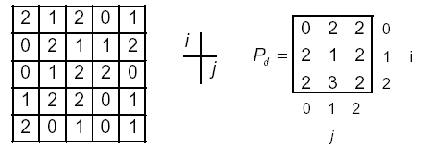
GLCM
Örneğin, eğer d =(1,1)
görüntüde 16 çift piksel vardır ve bunlar
bu mekansal ayrım. Yalnızca üç gri olduğundan
düzeylerde P[i,j] 3×3’lük bir matristir.

Slide 13
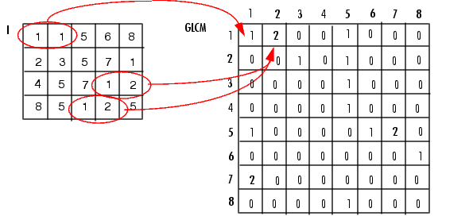
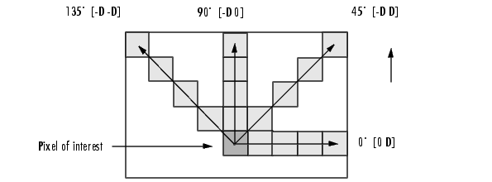

Slide 14
GLCM
Algoritma:
• İlk pikselin i değerine sahip olduğu ve ilk pikselden d kadar kaydırılan eşleşen çiftin j değerine sahip olduğu tüm piksel çiftlerini sayın .
• Bu sayı P _{d} [ i,j ] matrisinin i ^{. satırına} ve j ^{. sütununa} girilir.
• P _{d} [ i,j ]' nin simetrik olmadığına dikkat edin , çünkü gri düzeylerine [ i,j ] sahip olan piksel çiftlerinin sayısı mutlaka gri düzeylerine [ j,i ] sahip olan piksel çiftlerinin sayısına eşit değildir .

Slide 15
Normalleştirilmiş GLCM
P d [i,j]' nin elemanları bölünerek normalize edilebilir
her giriş toplam piksel çifti sayısına göre.
Normalleştirilmiş GLCM N[i,j], şu şekilde tanımlanır:
bu, birlikte oluşma değerlerini 0 ile 1 arasında olacak şekilde normalleştirir ve bunların olasılık olarak düşünülmesine olanak tanır.

Slide 16
GLCM'nin Sayısal Özellikleri
• Gri seviye birlikte oluşum matrisleri bir dokunun özelliklerini yakalar ancak bunlar, iki dokunun karşılaştırılması gibi ileri analizler için doğrudan yararlı değildir.
• Sayısal özellikler, dokuyu daha kompakt bir şekilde temsil etmek için kullanılabilecek birlikte oluşum matrisinden hesaplanır.

Slide 17
Kantitatif Doku Ölçümleri
Bir dokuyu tanımlayan sayısal miktarlar veya istatistikler, yoğunluklardan (veya renklerden) hesaplanabilir.
d yer değiştirme vektörünün nasıl seçileceğidir .
Yer değiştirme vektörünün seçimi GLCM'nin tanımında önemli bir parametredir.
d' nin çeşitli değerlerinden hesaplanır ve P[i,j]'den hesaplanan istatistiksel ölçüyü maksimuma çıkaran değer kullanılır.
Zucker ve Terzopoulos, d' nin en fazla yapıya sahip değerlerini seçmek için χ2 ^{ölçüsünü kullandı;} yani değeri maksimuma çıkarmak için:

Slide 18
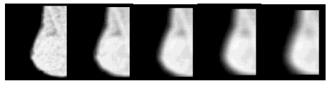
Pencereleme
• Doku analizi algoritmaları, her biri bir piksel (i,j) üzerinde ortalanmış, w boyutunda bir dizi penceredeki bir görüntüye uygulanır.
• Ortaya çıkan istatistiksel ölçümün değeri, yeni pikseldeki (i,j) konumuna atanır.

Slide 19
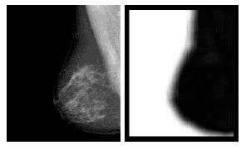
Maksimum Olasılık
• Bu basitçe matristeki en büyük girdidir ve en güçlü tepkiye karşılık gelir. Bu herhangi bir matristeki maksimum veya genel maksimum olabilir.
• w=21 ve d =(2,2) ile maksimum olasılık

Slide 20
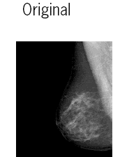
Menzil
Doku operatörlerinin en basitlerinden biri, bir mahalledeki maksimum ve minimum yoğunluk değerleri arasındaki aralık veya farktır .
Aralık operatörü orijinal görüntüyü, parlaklığın dokuyu temsil ettiği görüntüye dönüştürür.
Orijinal
Menzil operatörü

Slide 21
Varyans
Diğer bir doku tahmincisi ise varyans veya toplamıdır.
merkezi pikselin yoğunluğu ile komşuluğu arasındaki fark .
Orijinal
Varyans

Slide 22
Anlar
• K mertebesinden eleman farkı momenti şu şekilde tanımlanabilir:
• Bu tanımlayıcı, Pare'deki en büyük elemanların ana köşegen boyunca olduğu durumlarda küçük değerlere sahiptir. Ters moment kullanılarak ters etki elde edilebilir.

Slide 23
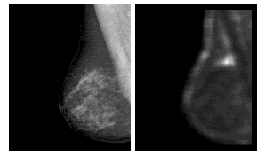
Anlar
• w=21 ve d =(2,2) olan anlar

Slide 24
Zıtlık
• Kontrast, bir görüntüdeki yerel farklılıkların ölçüsüdür.
• Bir görüntüde büyük miktarda değişiklik varsa, P[i,j] 'ler ana köşegenden uzakta yoğunlaşacak ve kontrast yüksek olacaktır ( tipik olarak k=2, n=1 ).

Slide 25
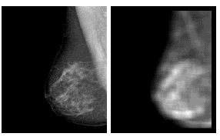
Zıtlık
• w=21 ve d =(2,2) ile kontrast

Slide 26
Homojenlik
P[i,j] 'lerin birleşimiyle birlikte ortaya çıkan bir matrisle sonuçlanacaktır .
– Gri düzey aralığı küçük olduğunda P[i,j]
ana köşegen etrafında kümelenme eğilimindedir.
– Heterojen bir görüntü eşit bir yayılmaya neden olur
P[i,j] ' nin .

Slide 27
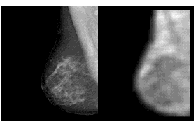
Homojenlik
d =(2,2) ile homojenlik

Slide 28
Entropi
•Entropi bilgi içeriğinin bir ölçüsüdür. Yoğunluk dağılımının rastgeleliğini ölçer.
d uzaklık vektörü için tercih edilen gri düzey çiftlerinin bulunmadığı bir görüntüye karşılık gelir .
, P[i,j]' deki tüm girdiler benzer büyüklükte olduğunda en yüksektir ve P[i,j]' deki girdiler eşit olmadığında küçüktür.

Slide 29
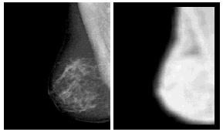
Entropi
• w=21 ve d =(2,2) ile entropi

Slide 30
Korelasyon
• Korelasyon görüntü doğrusallığının bir ölçüsüdür
• Bir görüntüde bir bağlantı varsa korelasyon yüksek olacaktır.
önemli miktarda doğrusal yapı.

Slide 31
Enerji
• Doku özellikleri oluşturmaya yönelik bir yaklaşım, çeşitli doku türlerini tespit etmek için yerel çekirdekleri kullanmaktır.
• Belirtilen çekirdek ile evrişimden sonra,
doku enerji ölçümü (TEM) toplanarak hesaplanır
yerel bir mahalledeki mutlak değerler:
• Eğer n tane çekirdek uygulanırsa sonuç n boyutlu olur
Analiz edilen görüntünün her pikselindeki özellik vektörü.

Slide 32
Gri Düzey Farkı İstatistikleri
• Gri düzeyi farklılıkları gri düzeyi çiftleri arasındaki mutlak farklara dayanmaktadır.
• Gri seviye farkları 256 elemanlı bir vektörde bulunur ve Θ açısında d mesafeli tüm olası gri seviye çiftlerinin mutlak farkları alınarak ve farkın kaç kez 0,1, …, olduğu sayılarak hesaplanır. 255
• d =(dx,dy) iki görüntü pikseli arasındaki yer değiştirme vektörü ve g(d) d mesafesindeki gri düzey farkı olsun .
• p g (g,d), d belirli mesafesindeki gri düzey farklılıklarının histogramıdır . Her d mesafesi için ayrı bir histogram mevcuttur .

Slide 33
Gri Seviye Fark İstatistikleri (2)
• Fark istatistikleri daha sonra vektörün her bir öğesinin olası piksel çiftlerinin sayısına bölünmesiyle normalleştirilir.
• Gri seviye farklarının histogramından çeşitli doku ölçümleri çıkarılabilir:
• Anlam:
– Küçük ortalama değerler µd , yer değiştirme vektörünün büyüklüğüne eşit veya ondan daha büyük bir tane boyutuna sahip olan kaba dokuyu gösterir.
• Entropi:
– Bu histogramın homojenliğinin bir ölçüsüdür. Düzgün histogramlar için maksimuma çıkarılır.

Slide 34
Gri Seviye Fark İstatistikleri (3)
• Fark:
– Varyans, gri seviye farklarının belirli bir mesafedeki dağılımının bir ölçüsüdür, d .
• Zıtlık:

Slide 35
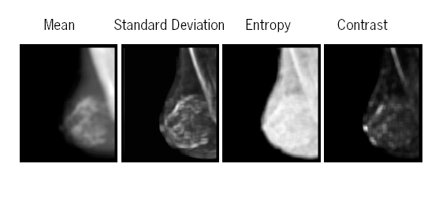
Gri Seviye Fark İstatistikleri (4)
Bazı deneysel sonuçlar:

Slide 36
Kenarlar ve Doku
Yoğunluk geçişlerinden kaynaklanan kenarların doku sınırı boyunca konumlandırılması mümkün olmalıdır .
dokuya sahip olacağından , dokuyu karakterize etmek için kullanılabilecek kenar piksellerinin bir özelliği olmalıdır .
• bir dizi ortak yön
• kenar piksellerinin yerel yoğunluğunun bir ölçüsü
Kenarları geliştirilmiş bir görüntünün birlikte oluşum matrisini hesaplayın .

Slide 37
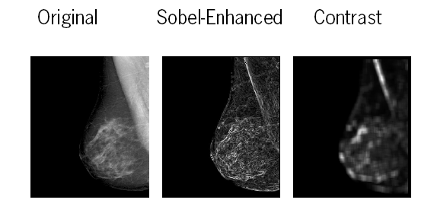
Kenarlar ve Doku

Slide 38
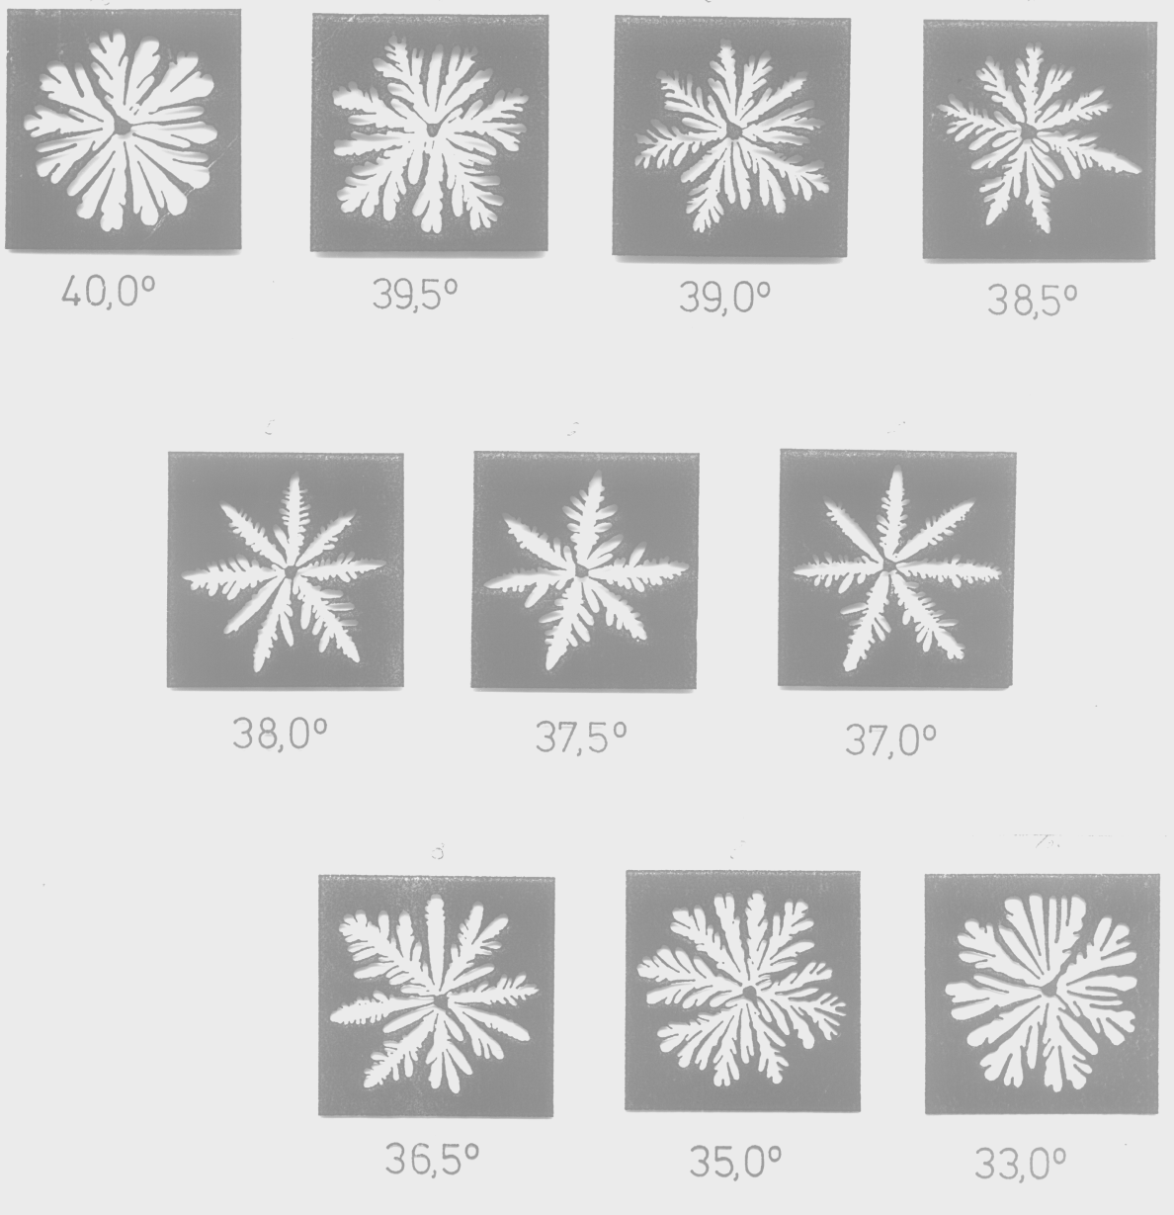
Sıvı Kristal Dokular
Notes:
Desenler video kamera ile kaydedilmiş ve sinyaller 8 bit gri skalada 256 x 256 çözünürlükte sayısallaştırılmıştır.
Görüntü tanıma prosedürünün ilk adımı, geçici filtrelerle görüntünün iyileştirilmesidir.
⁰ C'deki aşırı konum tarafından yansıtılan belirli doku özellikleri için gözlemlenebilir.
Doku özelliklerine daha eksiksiz bir saygı gösteren bir görüntünün doku bilgisi.

Slide 39
Enerji vs. sıcaklık

Slide 40
Entropi vs. sıcaklık

Slide 41
Korelasyon vs. sıcaklık

Slide 42
Homojenlik vs. sıcaklık

Slide 43
Atalet vs. sıcaklık

Slide 44
Haralick Doku Operatörü
• Haralick ve ark. birlikte oluşum matrisinden çıkarılabilecek ve homojenlik, doğrusallık ve kontrast gibi görüntünün dokusal özellikleri hakkında bilgi içeren 14 dokusal özellik kümesi önerdi.
Haralick , RM, K. Shanmugam ve I. Dinstein , "Görüntü sınıflandırma için dokusal özellikler" Sistemler, İnsan ve Sibernetik Üzerine IEEE İşlemleri: s. 610-621. 1973.

